Slide 1


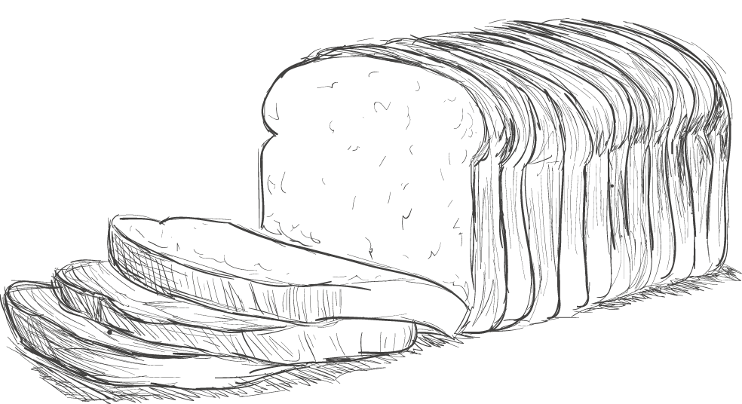
第15組
與咖啡有約

Slide 2

組員介紹
開發動機
開發規劃
網站架構
目 錄
Contents
網站展示
組員自評

Slide 3


Part 1
組 員 介 紹

Slide 4

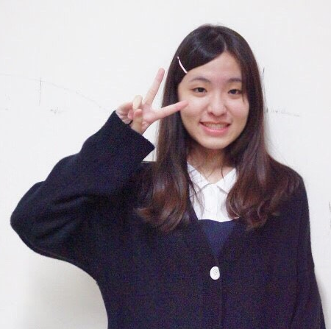

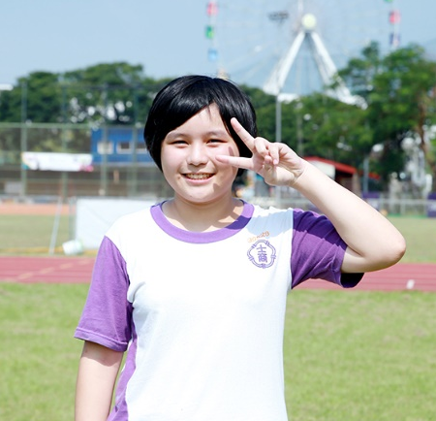
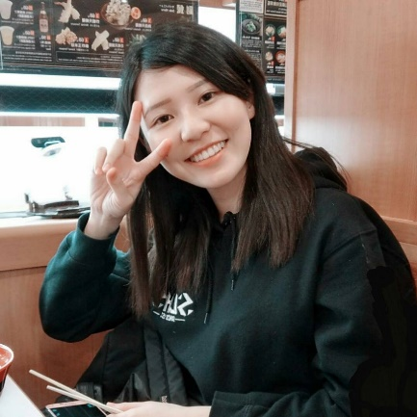
組 員 介 紹
劉家菱
廖妍茹
四資管二
B10609014
四資管二
B10609031
廖柏雅
蘇亦筠
四資管二
B10609046
四資管二
B10609042

Slide 5
Part 2
開 發 動 機

Slide 6

開 發 動 機
一開始定網頁主題的時候很沒有方向，後來發現組員們對咖啡都有一點小研究，尤其現代人每天來一杯咖啡，也許知道美式咖啡、拿鐵的不同，但卻從不知道他們是用什麼咖啡豆煮成的，所以我們決定從咖啡豆的根源-產地開始介紹，另外還介紹了咖啡的各種煮法跟飲用方式還有咖啡豆的冷知識。希望能讓愛喝咖啡的人更認識咖啡。

Slide 7
Part 3
開 發 規 劃

Slide 8
開 發 規 劃
期初
確認題目與方向
蒐集資料與模型
期中
彙整資料
製作框架與細部內容(依照標題分配完成)
期末
整合框架與內容
成果展示

Slide 9
Part 4
網 站 架 構

Slide 10
網 站 架 構
咖啡豆比一比
探索咖啡
首頁
煮咖啡的方法
咖啡影音
你不知道的小知識

Slide 11
模 型 架 構
首頁
咖啡豆比一比
探索咖啡
煮咖啡的方法
你不知道的小知識
咖啡影音
依產地分類
依咖啡口味分類
依使用器具分類

Slide 12

首 頁
與咖啡有約

Slide 13


咖 啡 豆 比 一 比
咖啡豆比一比
探索咖啡
煮咖啡的方法
咖啡影音
你不知道的小知識
*世界地圖: 點選區塊連結至下方依循內容
↓內容: 依產地分類

Slide 14
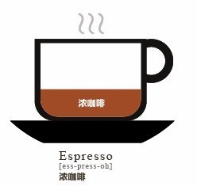
探 索 咖 啡
咖啡豆比一比
探索咖啡
煮咖啡的方法
咖啡影音
你不知道的小知識
文字介紹
文字介紹
文字介紹
文字介紹

Slide 15
煮 咖 啡 的 方 法
咖啡豆比一比
探索咖啡
煮咖啡的方法
咖啡影音
你不知道的小知識
虹吸式
手沖式
冰滴式
摩卡壺
愛樂壓
文字介紹

Slide 16
咖 啡 影 音
咖啡豆比一比
探索咖啡
煮咖啡的方法
咖啡影音
你不知道的小知識
虹吸式
手沖式
愛樂壓
依使用器具分類
影片
內容

Slide 17
你 不 知 道 的 小 知 識
咖啡豆比一比
探索咖啡
煮咖啡的方法
咖啡影音
你不知道的小知識
標題敘述
Q
A
. . .

Slide 18

網 站 架 構
咖啡豆比一比
探索咖啡
中美洲
加勒比海
南美洲
太平洋
非洲
東南亞
常見咖啡
特色咖啡

Slide 19
網 站 架 構
煮咖啡的方法
咖啡影音
你不知道的小知識
虹吸式
手沖式
冰滴式
摩卡壺
愛樂壓
深入瞭解專家如何煮咖啡！
咖啡豆要不要放冰箱
全世界最貴的咖啡
咖啡豆包裝袋上面的小圓孔是用來試聞味道

Slide 20
Part 5
網 站 展 示

Slide 21

網 站 展 示 – 前 端

Slide 22

網 站 展 示 – 前 端

Slide 23
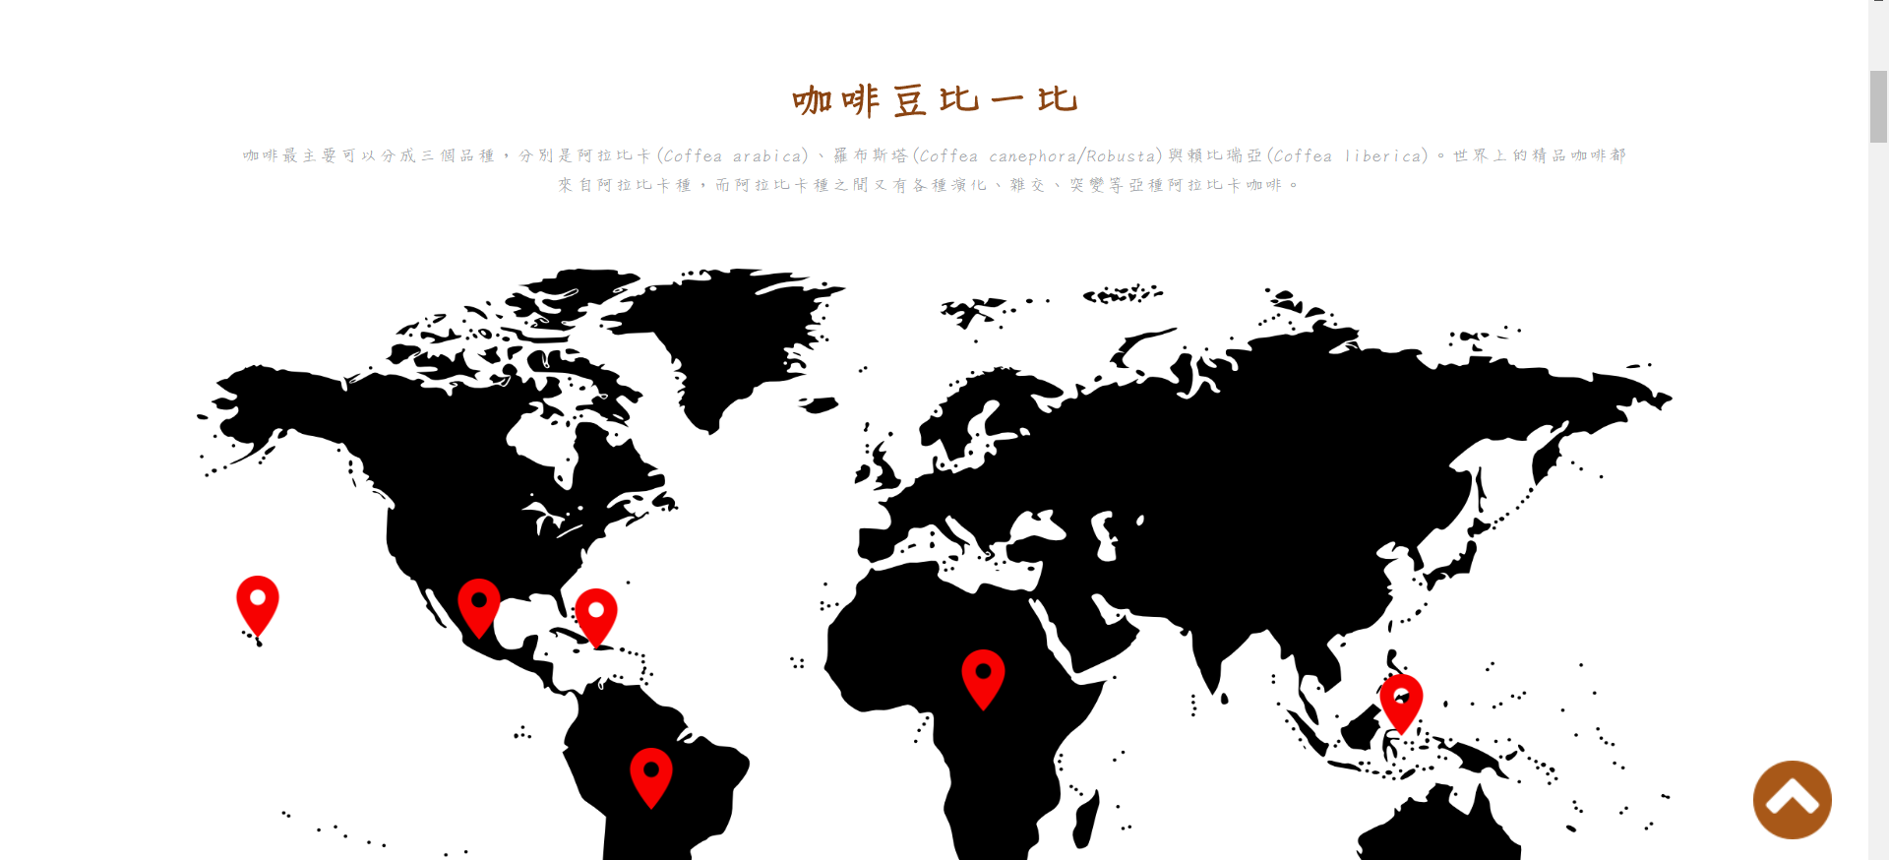
網 站 展 示 – 前 端

Slide 24
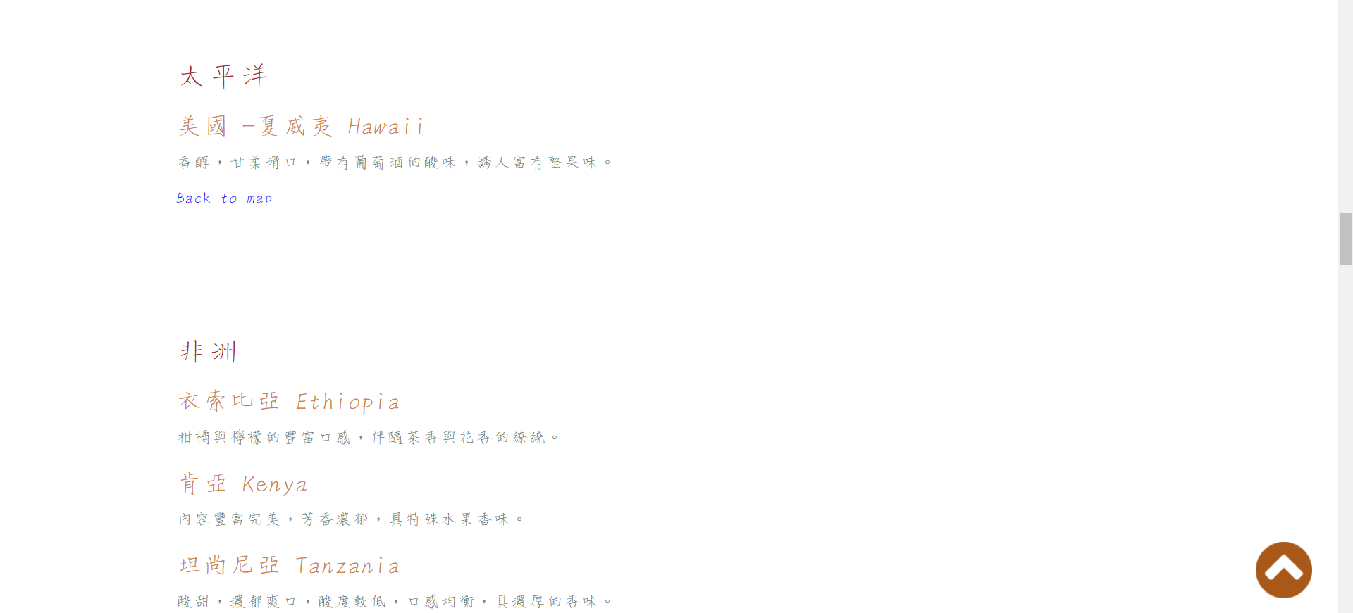
網 站 展 示 – 前 端

Slide 25
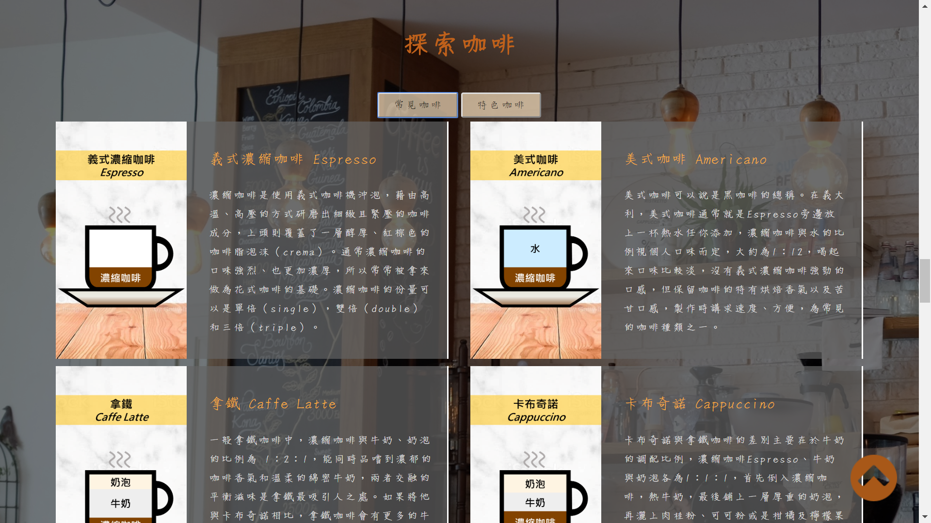
網 站 展 示 – 前 端

Slide 26
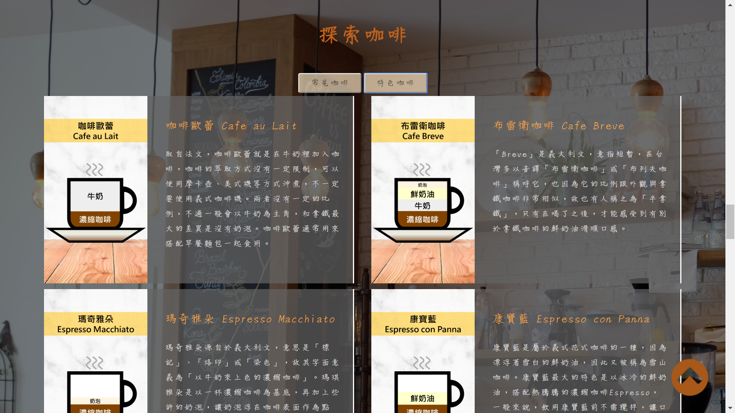
網 站 展 示 – 前 端

Slide 27
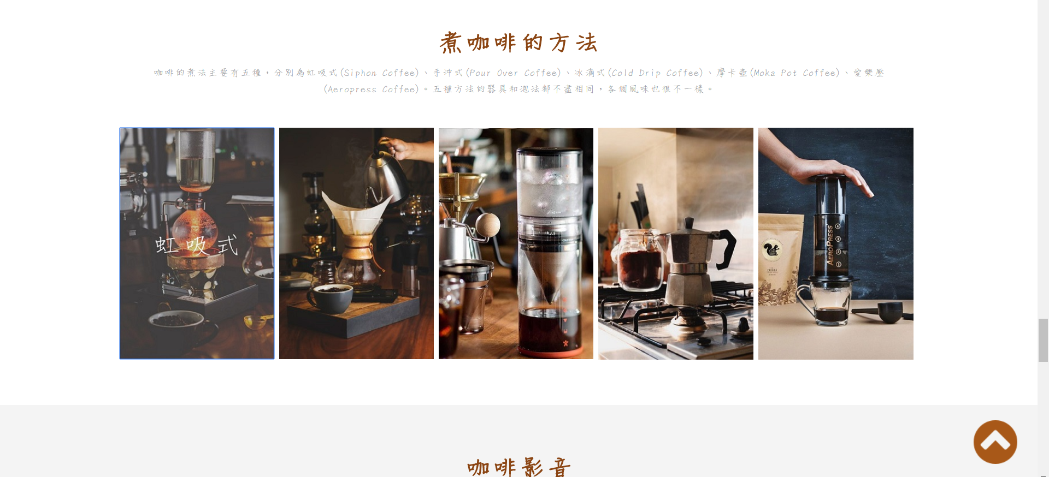
網 站 展 示 – 前 端

Slide 28

網 站 展 示 – 前 端

Slide 29
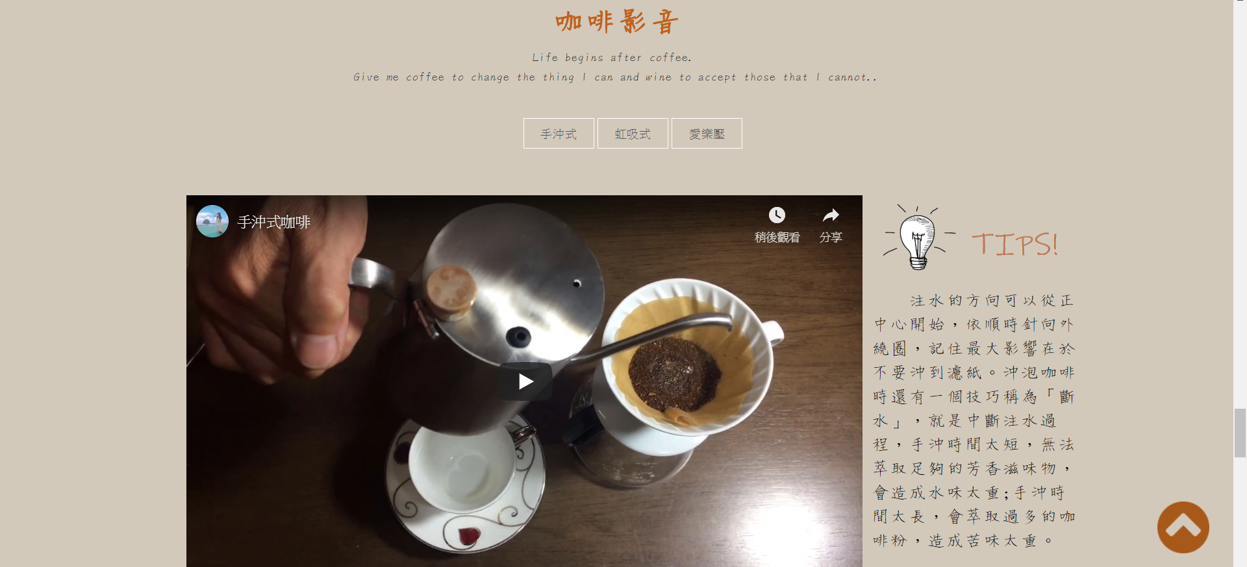
網 站 展 示 – 前 端

Slide 30
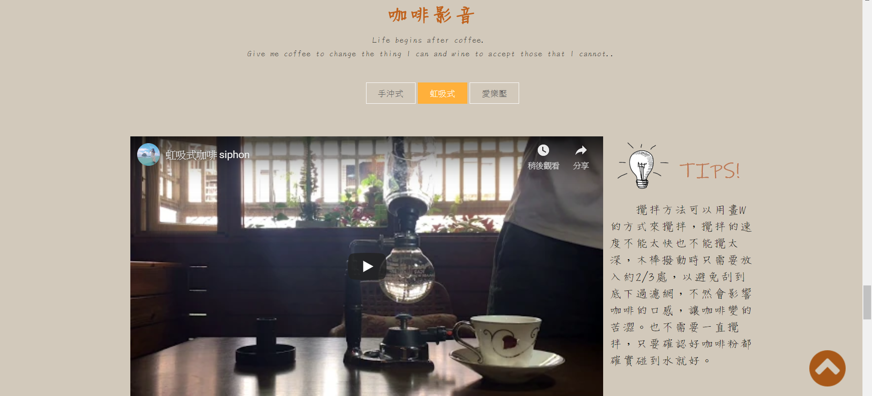
網 站 展 示 – 前 端

Slide 31
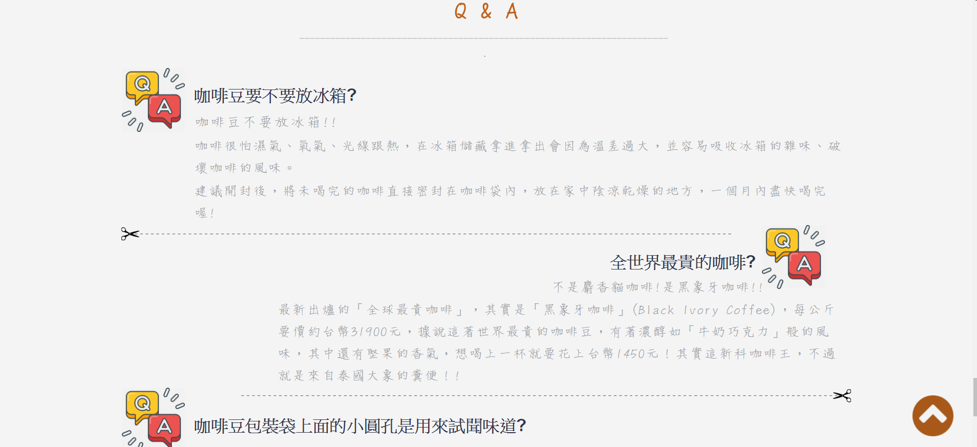
網 站 展 示 – 前 端

Slide 32
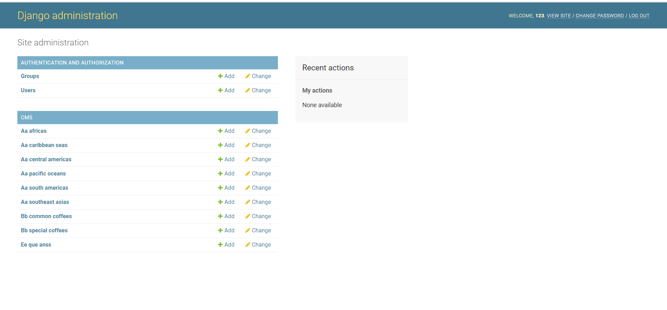
網 站 展 示 – 後 端

Slide 33
Part 6
組 員 自 評

Slide 34
組 員 自 評
一開始在討論網頁主題跟分頁內容的時候，大家很快就達成共識開始分工，分工上遇到的困難在每週的小組會議上也都能很快解決，還有最後的後端真的很謝謝組員們都很給力，覺得這次的網頁製作是一個很棒的經驗。
第一次學習做網頁真的覺得很好玩，雖然做到後面有些功能做不出來，只能用其他方式替代，覺得還蠻可惜的，不過有大致上做出想像的網頁，還蠻開心的。
劉家菱
廖妍茹
四資管二
B10609014
四資管二
B10609031
只能說聽得懂不一定做得好，而且難題一個接著一個。一開始在寫html和CSS就已經遇到不少問題，但在實際接觸到後端後，彷彿又是一個新世界，不過藉由其他組的幫助及組員的絞盡腦汁，也做出一項成品了，特別感謝豬豬網頁那組的同學，幫了我不少忙，也非常感謝組員、讚嘆組員!
這次的網站展示真的是費了我們不少的心思，從學期初到學期末，固定每個禮拜花2個小時的時間開小組會議，尤其是在建後端資料庫的部分，一開始學django時覺得很困難，但是成功run server的那刻，內心真的是滿滿的成就感！
廖柏雅
蘇亦筠
四資管二
B10609046
四資管二
B10609042

Slide 35
Thank you for watching !

